Slide 1


2024년 3월 5일 Study Meeting
논리 오류를 다시 물어보자
Let’s ask about the logical error again
정지$원$
성균관대학교 인공지능학과
석사과정
jwjw9603@g.skku.edu

Slide 2
Logical Fallacy with Knowledge graph and LLM
Contents
01
Progress
진행 내용 Overview
Previous Method
Previous Method 문제점
Faulty Generalization
Experiment

Slide 3
Progress
진행 내용 Overview
이전 미팅 방법론에 대한 고찰
새로운 방법론 제시
실험
Notes:
c

Slide 4
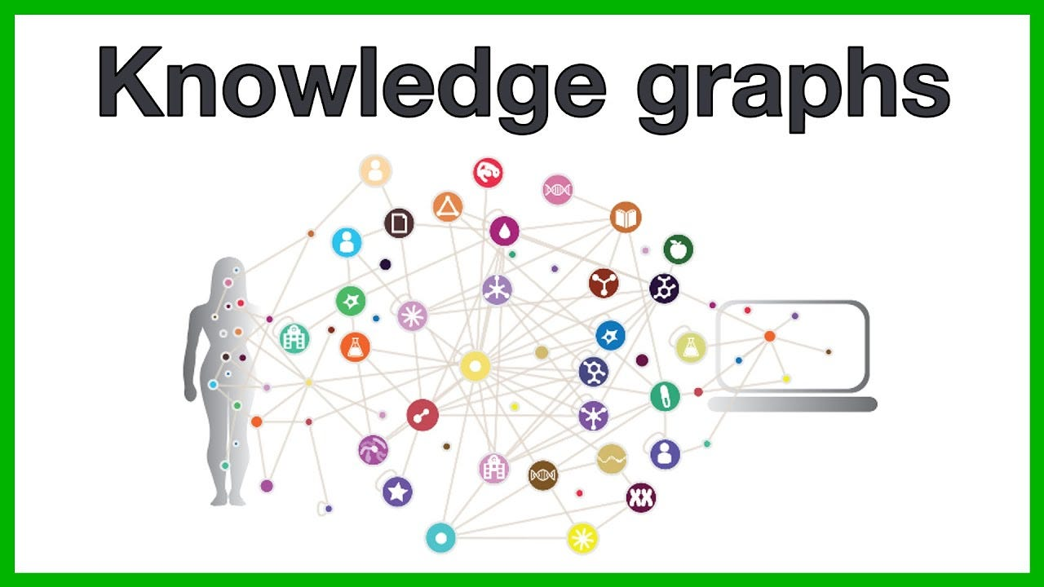


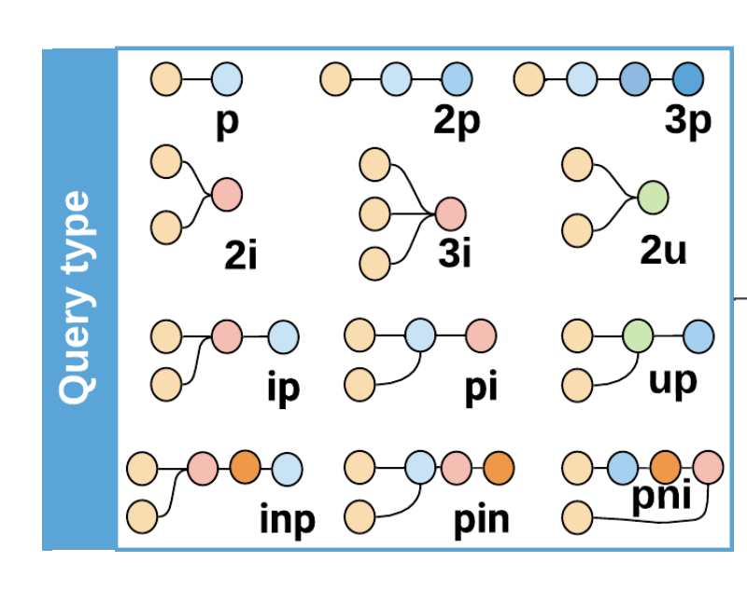



Progress
Previous Method
Knowledge injection
Explicit information
Path-based subgraph
And/Or
Original text
Neig-based subgraph
Counterargument
Explanation
Implicit information
Goal
Selection & Inference
Logical Fallacy
Notes:
c

Slide 5
Progress
Previous Method
Original text로부터 다양한 representation text(반문, 목표, 설명)에서 subgraph를 만드는 것이 아니라 original text로부터 subgraph를 생성한다. 생성된 subgraph의 정보를 Explicit Information이라 한다.
Original text로부터 다양한 representation text(반문, 목표, 설정)을 추출한다. 이 정보를 Implicit Information이라 한다.
Explicit information과 Implicit information을 가지고 Selection & Inference prompting을 진행한다.
여기서 selection은 Explicit information(subgraph정보)를 사용할 지, Implicit information을 선택할 지 고민하는 것이고, Inference는 선택된 정보를 기반으로 Logical fallacy를 감지하는 역할

Slide 6
Progress
Previous Method 한계점 & 의문점
논리 오류를 가지고 있는 문장을 기반으로 지식 그래프를 사용해서 subgraph를 만든다. 만들어진 subgraph가 어떻게 논리 오류를 해결할 수 있는데?
Subgraph가 어떤 역할을 해줄 수 있는지에 대한 확신이 없음
논리 오류와 어떤 관계가 있는지 알 수 없음
Explicit information과 Implicit information을 어떻게 선택하고, 추론할건데?
그래프의 정보와 텍스트의 정보를 어떻게 선택하고 추론할 지에 대한 구체화가 없음
RoG방법론
Subgraph가 아닌 RoG방법을 사용하더라도 RoG는 QA task이며, 이 방법을 그대로 사용하는 것은 novelty가 없음
논리 오류를 해결하기 위한 접근이 아님
논리 오류의 근본적인 문제점을 해결하기 위한 접근을 하지 못함. 단순히 지식 그래프를 어떻게 사용할까에 대해서만 고민했기 때문

Slide 7
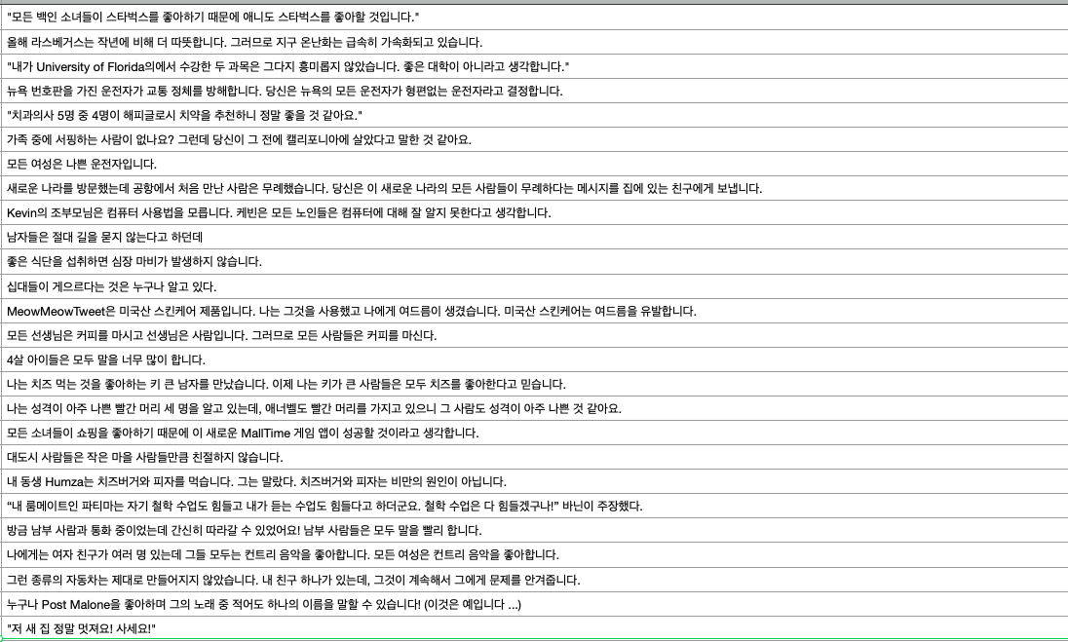
Progress
Faulty Generalization(Hasty Generalization)

Slide 8
Progress
Faulty Generalization(Hasty Generalization)
성급한 일반화(일반화의 오류)가 뭔지, 이 데이터셋은 어떻게 생겼는지를 다시 한 번 확인함.
“A student argues that because they got an ’A’ on a test without studying, studying is not necessary for success.”
한 학생의 경험을 기반으로 성공의 필요조건을 결정짓는다.
성급한 일반화의 구조는 다음과 같이 정리 할 수 있음.(https://en.wikipedia.org/wiki/Faulty_generalization)
The proportion Q of the sample has attribute A. Therefore, the proportion Q of the population has attribute A.
Q : 샘플 데이터에서 특정 특성이나 속성을 가진 개체 또는 사례, 예시를 의미
A : 주어진 문장, 문맥에서 관심 있는 특징이나 주제를 의미
즉, Q라는 일부분의 예시로 A라는 주장을 주장하는 형태가 일반화의 오류!! 이것은 Q나 A에 대한 검증이 필요하다는 것
일반화 오류의 특징은 다음과 같음.
특정한 사례나 상황을 일반적인 규칙으로 확대(일반화)
충분한 증거나 데이터 없이 일반화 시도(부족한 증거)
“모든”, “항상”, “절대” 등의 절대적인 양식(절대적인 양식)
특수한 상황이나 예외적인 사례를 고려하지 않음(예외 무시)
특정한 경우를 지나치게 과장(극단화), 그룹의 다양성을 고려하지 않고 단일한 패턴으로 일반화(고정관념)

Slide 9
Progress
Faulty Generalization(Hasty Generalization)
그렇다면 일반화의 오류를 어떻게 해결할 수 있을까?
예외처리 : 일반화한 주장에 대한 예외를 식별하고 처리 -> 예외 처리를 할 수 있는 질문 만들기
정보확장 : 지식 그래프를 통해 추가적인 정보를 얻어서 주장을 보다 적합하게 지원
추론과 추정 : 지식 그래프를 사용하여 일반적인 패턴을 추론하고 예측 -> relation path 사용
문맥 이해 : 해당 문장의 문맥을 이해하고 분석 -> various representation text 추출
다양한 관점 고려 : Selection & Inference
특정한 사례나 상황을 일반적인 규칙으로 확대하는 문장(일반화)에서 주장(A)이나 예시(Q)를 질문 형태로 만들고, 만들어진 질문 문장에 RoG 방법을 적용시키자.
주어진 문장을 Question(query)로 만드는 것은 일종의 A(주장)및 예시(Q)를 확인하는 것, A와 Q의 관계를 확인하는 것
RoG 방법론은 relation path로 계획(Plan)을 잡고 외부 정보(KG)를 활용해서 추론 과정(Reasoning path)을 선택하여 해결한다(Solve).
RoG방법론을 거치면 최종적으로 여러 Reasoning path가 나오는데, 이 Reasoning_Path들은 다양한 관점, 특징에 따라 다양하게 나오기 때문에 해결하고자 하는 문장에서 발생하는 일반화의 오류 문제를 다양한 원인에 따라 해결하는데 도움을 줄 수 있는 가장 적합한 reasoning path를 선택하면 됨. 이것은 Explainability도 있음.
이번에는 방법론을 먼저 결정짓고 구현하지 말고 단계별로 검증하고 지나가기

Slide 10
Progress
Setting
아이디어(방법론)을 fix하고 구현하기 전에 단계별로 검증을 진행한다.
논리 오류 문장을 질문(쿼리)형태로 만들어서 재질문하는 방식으로 성능을 확인해본다.
질문을 만들기 위해 데이터셋을 확인해서 패턴을 찾고 패턴을 기반으로 질문 형성의 규칙을 정한다.
LOGIC 데이터셋에서 진행했으며, 총 480개의 Faulty generalization 텍스트 중 40개의 텍스트를 확인하고 패턴을 찾는다.
질문은 Faulty Generalization 문장에 대해서만 만든다.
13개의 레이블마다 40개씩 랜덤으로 뽑아서(520개), Faulty generalization와 나머지로 구분하는 이진 분류로 진행한다.
Faulty Generalization을 잘못 예측할 시에만, text로부터 만든 Question으로 재 질문한다.
추가실험 : Text로부터 만든 Question의 영향성을 파악하기 위해, 정답(레이블)을 틀릴 시, Question을 사용하지 않고, 단순히 rethink하라는 prompt만 넣었을 때의 성능을 확인함 -> Rethink가 성능 향상을 줬을 수도 있어서, Rethink만 하는 실험을 추가함.

Slide 11
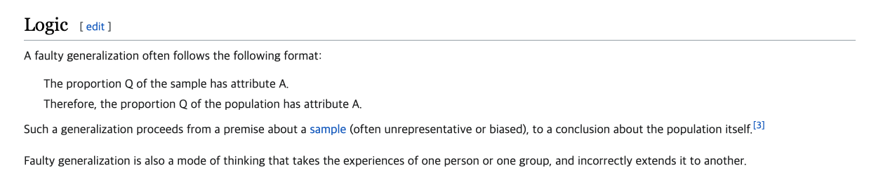
Progress
Setting
Q와 A의 대소 비교를 진행함. (e.g. A > Q, A < Q)

Slide 12
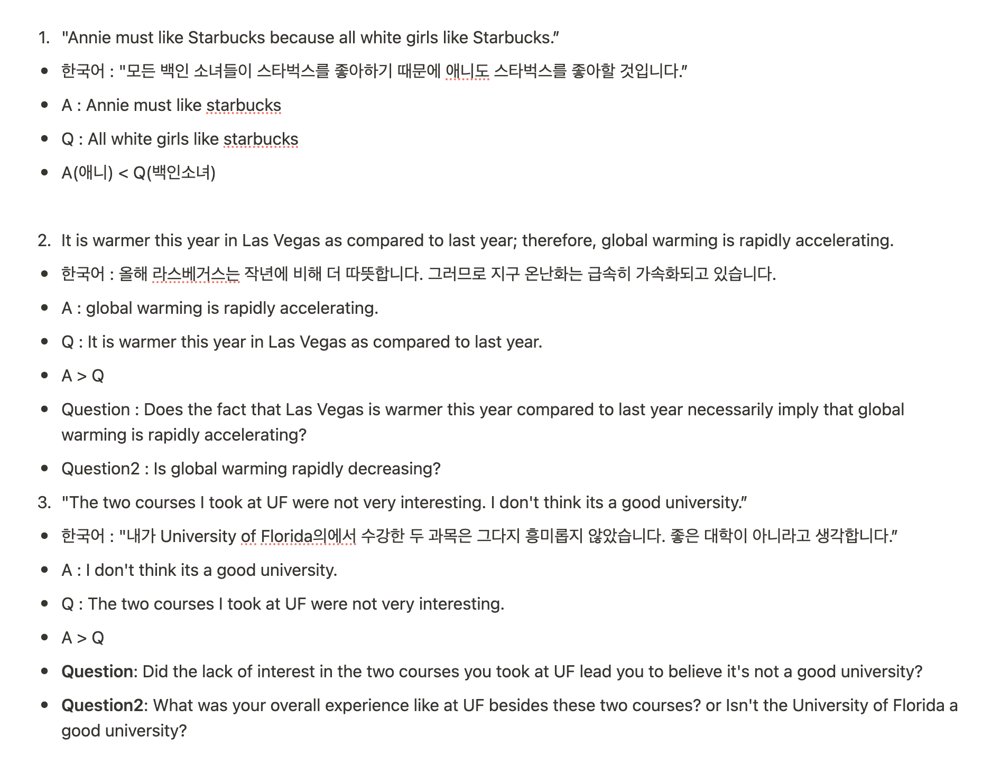
Progress
Setting(Example)
40개의 문장을 확인했으며 비율은 다음과 같음
A > Q : 35개
A < Q : 5개
Q : 샘플 데이터에서 특정 특성이나 속성을 가진 개체 도는 사례, 예시를 의미
A : 주어진 문장, 문맥에서 관심있는 특징이나 주제를 의미
A > Q문장은 경험한, 주위 사람에게 들은, 본 내용(Q)을 기반으로 일반화적인 주장(A)을 하는 경우
A < Q문장은 예외를 무시하고 대중적인 주장, 관념(Q)을 기반으로 소수의 경우, 주장(A)을 일반화 시키는 경우

Slide 13
Progress
Experiment(Setting)
A < Q 문장은 단순히 Q가 사실인지를 되묻는 형태의 질문이면 된다. 왜냐하면 이 문장은 소수(한 명, 친구, 가족) 에서 주장하는 내용(A)을 대중적인 관념(Q)을 기반으로 사용하기 때문에, 근본적으로 Q가 사실인지를 직접적으로 물으면 논리 오류를 해결할 수 있음.
A > Q 문장은 경험한, 주위 사람에게 들은, 본 내용(Q)을 기반으로 일반화 적인 주장(A)를 하는 경우로, 이런 문장 같은 경우에는 A와 Q의 관계를 묻거나(Question), A를 되묻는 형태의 질문(Question2)을 하면 된다.
Question : A와 Q의 관계를 묻는 형태로 일반화된 주장에 대한 논리적 결함을 직접적으로 다룸
주장의 근거와 일반화된 결론 간의 관계를 더 명확하게 이해할 수 있지만, 지식 그래프가 사용되기에 쉬운 질문 형태가 아님
질문을 만들 때 고유명사(사람 이름, 회사, 앱 등)는 지식 그래프에 없을 경우가 있음
Question2 : A를 되묻는 경우로 주장된 결과를 의심하거나 부정할 수 있도록 유도하는 형태
일반화적인 주장을 직접적으로 묻는 형태로서, A에 대한 답을 추론하는 과정에 적절함
주장(A)으로만 구성되어 있는 문장들에게 적합함.(e.g. All four year olds talk too much.)
A > Q 문장은 A를 되묻는 형태만으로 충분할 경우에는 Question2, 아닐 경우에는 Question으로 다루면 어떨까?

Slide 14


Progress
Experiment(make Question)
I want to create a sentence with a hasty generalization error, along with Q and A, and create Question and Question2.
Question is intened to be in the form of a question based on the relationship between Q and A, While Question2 aims to form a question with A in an interrogative form.
The proportion Q of the sample has attribute A. Therefore, the proportion Q of the population has attribute A.
Text : It is warmer this year in Las Vegas as compared to last year; therefore, global warming is rapidly accelerating.
A : global warming is rapidly accelerating.
Q : It is warmer this year in Las Vegas as compared to last year.
A > Q
Question :
Question2 :
User
Question : Does the fact that Las Vegas is warmer this year compared to last year necessarily imply that global warming is rapidly accelerating?
Question2 : Is global warming rapidly decreasing?
Assistant
A < Q 문장 같은 경우는 Human Annotating

Slide 15


Progress
Experiment(Method)
Your task is to detect a fallacy in the Text. The label can be “Faulty Generalization” and “The Other Fallacy”.
We refer to those logical errors but not falling into the “Faulty Generalization” as ”The Other Fallacy”.
Text : It is warmer this year in Las Vegas as compared to last year; therefore, global warming is rapidly accelerating.
Label :
User
The Other Fallacy
Assistant
I ask you to rethink. The Question is about the text you misclassified.
Please detect a fallacy in the text based on the Question. The label can be “ Faulty Generalization” and “The Other Fallacy”.
Text : It is warmer this year in Las Vegas as compared to last year; therefore, global warming is rapidly accelerating.
Question : Does the fact that Las Vegas is warmer this year compared to last year necessarily imply that global warming is rapidly accelerating?
Question2 : Is global warming rapidly decreasing?
Label :
User
Faulty Generalization
Assistant

Slide 16
Progress
Experiment(Method)
Your task is to detect a fallacy in the Text. The label can be “Faulty Generalization” and “The Other Fallacy”.
We refer to those logical errors but not falling into the “Faulty Generalization” as ”The Other Fallacy”.
Text : It is warmer this year in Las Vegas as compared to last year; therefore, global warming is rapidly accelerating.
Label :
User
The Other Fallacy
Assistant
I ask you to rethink.
The label can be “ Faulty Generalization” and “The Other Fallacy”.
Text : It is warmer this year in Las Vegas as compared to last year; therefore, global warming is rapidly accelerating.
Label :
User
The Other Fallacy
Assistant

Slide 17
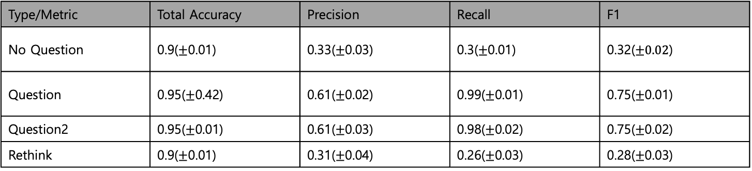
Progress
Experiment(Result)
Type/Metric | Total Accuracy | Precision | Recall | F1
No Question | 0.9($±$0.01) | 0.33($±$0.03) | 0.3($±$0.01) | 0.32($±0.02$)
Question | 0.95($±$0.42) | 0.61($±$0.02) | 0.99($±$0.01) | 0.75($±$0.01)
Question2 | 0.95($±$0.01) | 0.61($±$0.03) | 0.98($±$0.02) | 0.75($±$0.02)
Rethink | 0.9($±$0.01) | 0.31($±$0.04) | 0.26($±$0.03) | 0.28($±$0.03)
Notes:
c

Slide 18
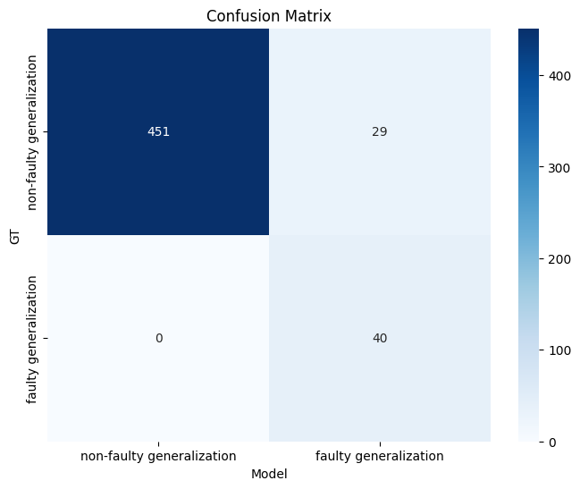
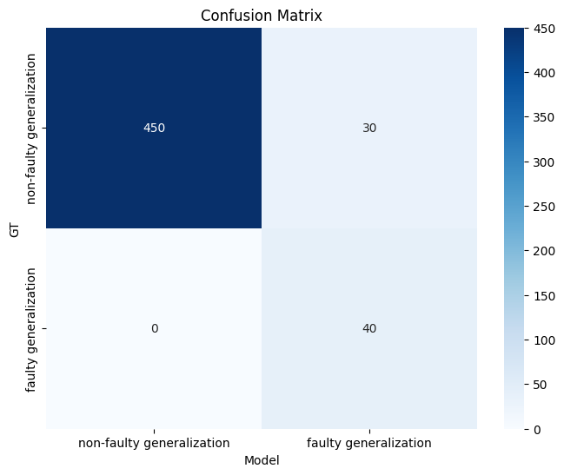
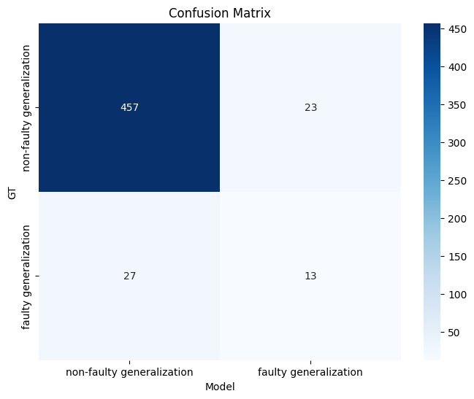
Progress
Experiment(Confusion Matrix)
Question
Question2
No Question
Notes:
c

Slide 19
Progress
Experiment(Analysis)
비록 Faulty Generalization 데이터 개수가 적더라도 상당한 성능 향상이 있었음
Question과 Question2의 성능 차이는 없었음, 다만 지식 그래프를 사용하기에는 Question2가 더 적합하지 않을까?(확실하지 않음)
Faulty Generalization 클래스 뿐만 아니라 다른 클래스에도 질문 형태를 만드는 방향이 맞을까?
만들더라도 일반화의 오류와는 다른 규칙이 있을 것임
False Causality, Irrelevant Authority , Cherry picking, Post Hoc 클래스
아니면 Faulty Generalization에 대해서만 진행할 것인가?
성급한 일반화 오류 데이터를 더 만들고(data augmentation), 오류가 없는 문장을 만들어서 이진 분류하는 task

Slide 20
감사합니다
발표 경청해 주셔서 감사합니다
정지원 성균관대학교 인공지능학과 석사 과정
jwjw9603@g.skku.edu

